Slide 1
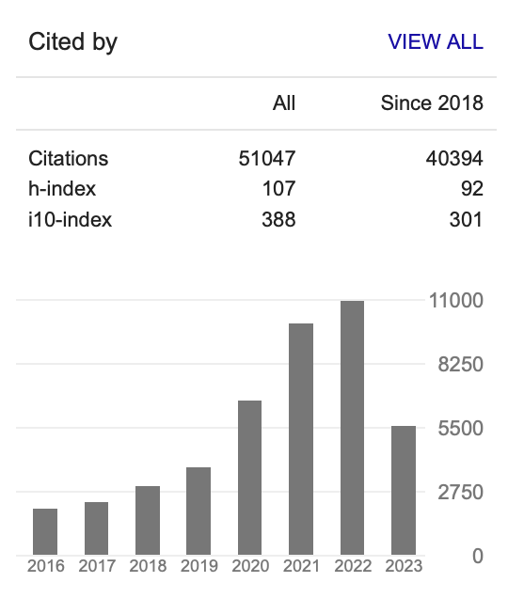

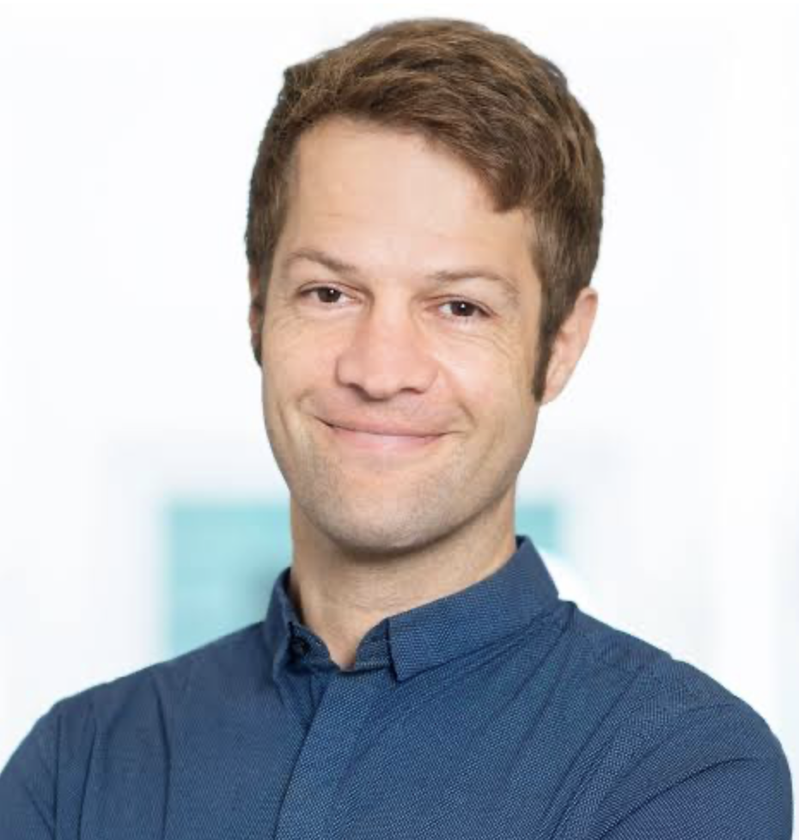
盘点 大牛 生信课题组
Fabian J Theis

Slide 2
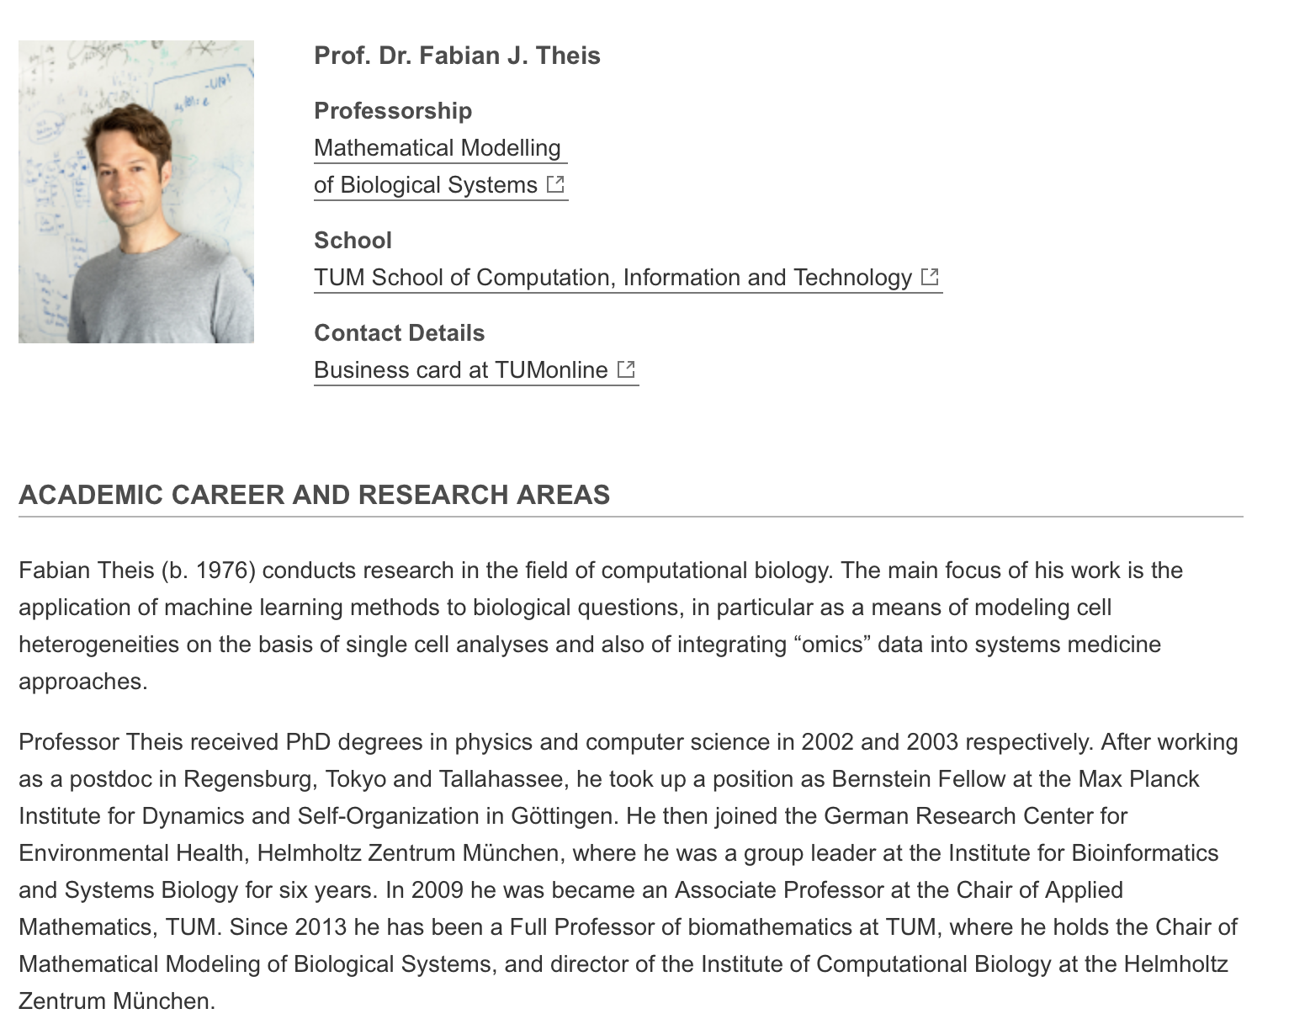

Slide 3
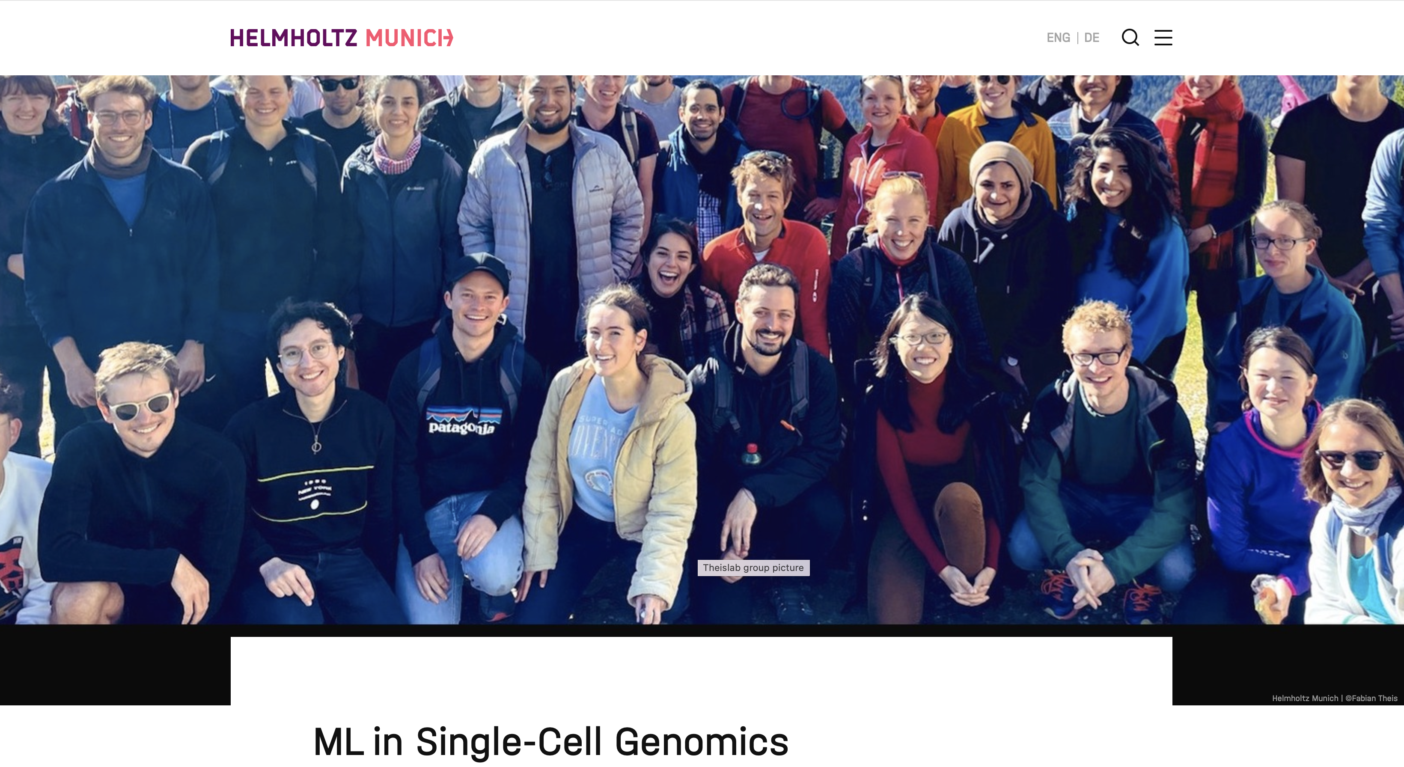
实验室简介
人员构成：
Admin: 4
Postdoc: 16
Scientist: 32
Graduate students: 7
Visiting scholar: 1
近五年文章：
CNS: 7
大子刊：19
小子刊：15
其他：3

